Slide 1

Môn: Tiếng Việt
Giáo viên: Nguyễn Thị Tâm Thương
Lớp: 1/3

Slide 2

KHỞI ĐỘNG

Slide 3

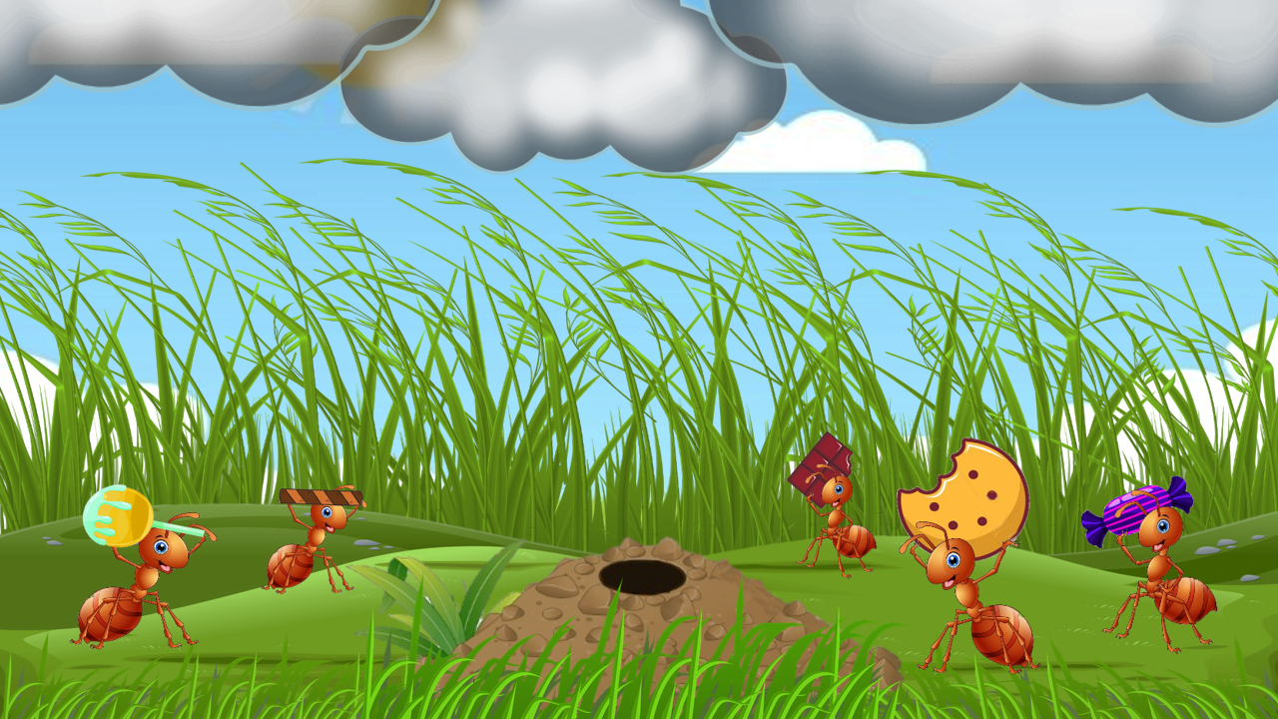


KIẾN VỀ TỔ

Slide 4


Các con hãy giúp các chú kiến mang thức ăn về tổ trước khi trời mưa
bằng cách đọc thật đúng và thật to nhé!

Slide 5




3
1
2

Slide 6
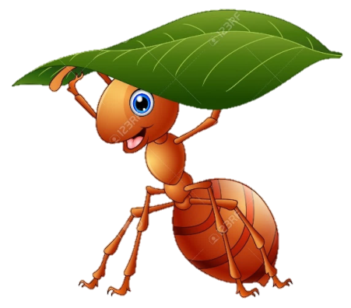
1
oải hương

Slide 7
2
xoay tròn

Slide 8
3
áo khoác

Slide 9





Bài
4
oat oan oang

Slide 10

TIẾT 1

Slide 11
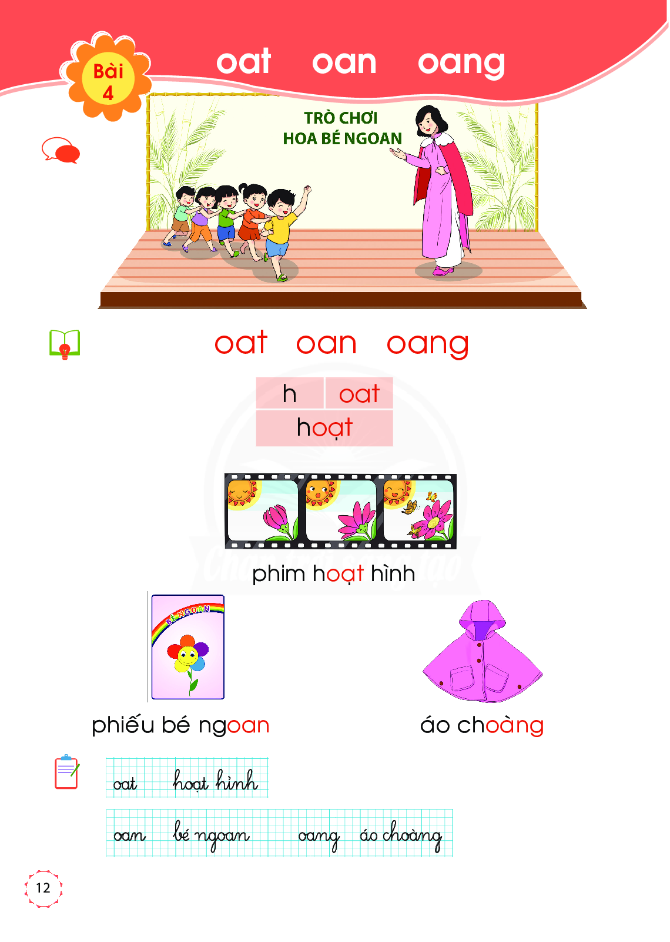
áo choàng
Trò chơi hoa bé ngoan
cô hoạt não viên
đoàn tàu

Slide 12


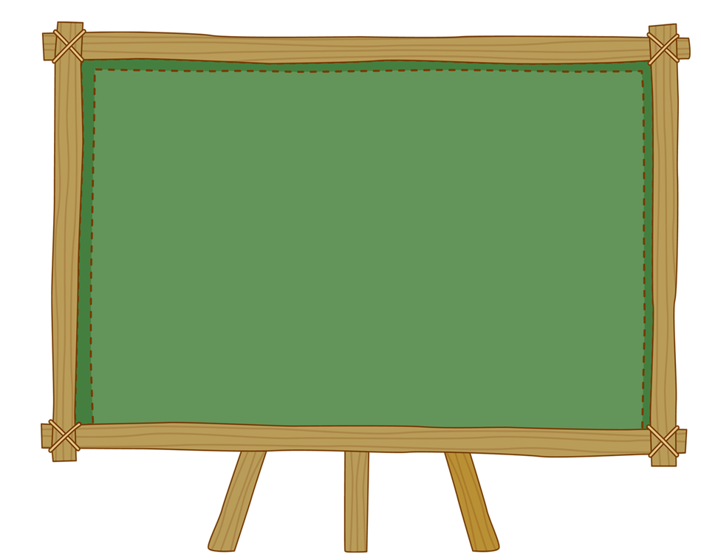

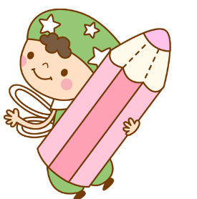

  oat

Slide 13

oat
h
oat
hoạt
  phim hoạt hình

Slide 14








  oan

Slide 15
oan
ng
oan
ngoan
  phiếu bé ngoan

Slide 16
  oang

Slide 17
oang
ch
oang
choàng
  áo choàng

Slide 18

Các vần này có gì giống và khác nhau?
oat oan oang
oa
oa
oa

Slide 19

  oat oan oang
h
oat
hoạt
  phim hoạt hình
  phiếu bé ngoan
  áo choàng

Slide 20

Tập viết

Slide 21

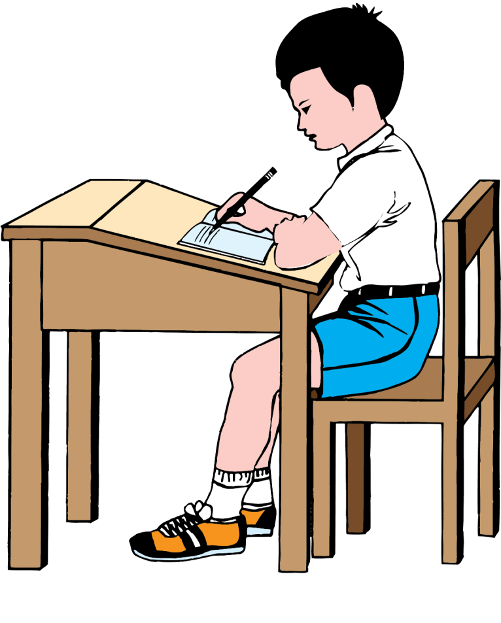
Tö theá vieát

Slide 22
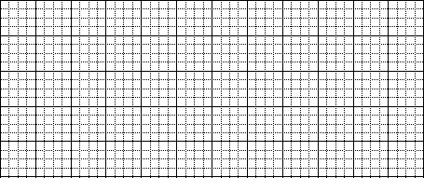
oat
hoạt hình
oan
bé ngoan
oang
áo choàng

Slide 23

Thư giãn

Slide 24
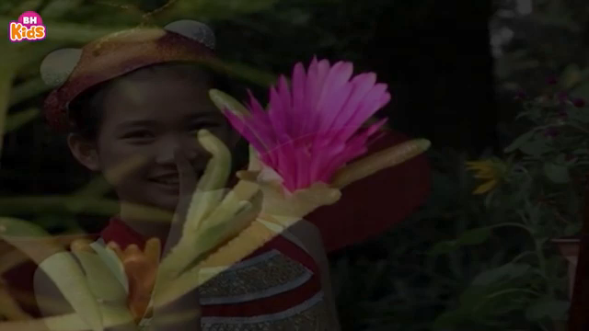
Clip

Slide 25







TIẾT 2

Slide 26
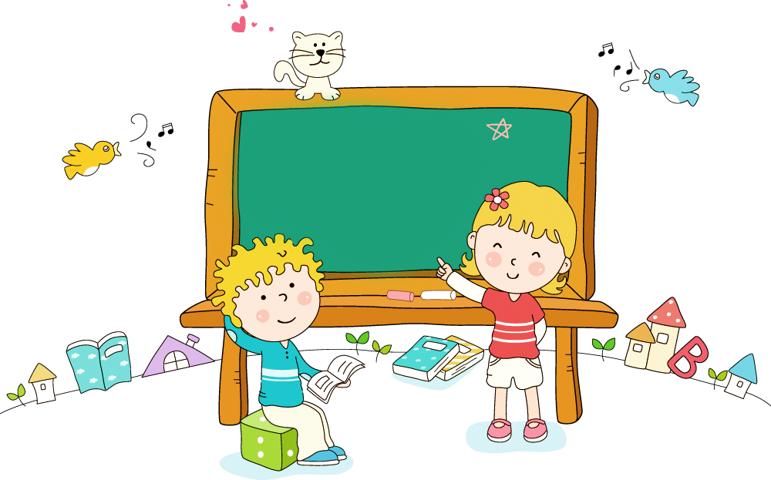

Luyện nói

Slide 27

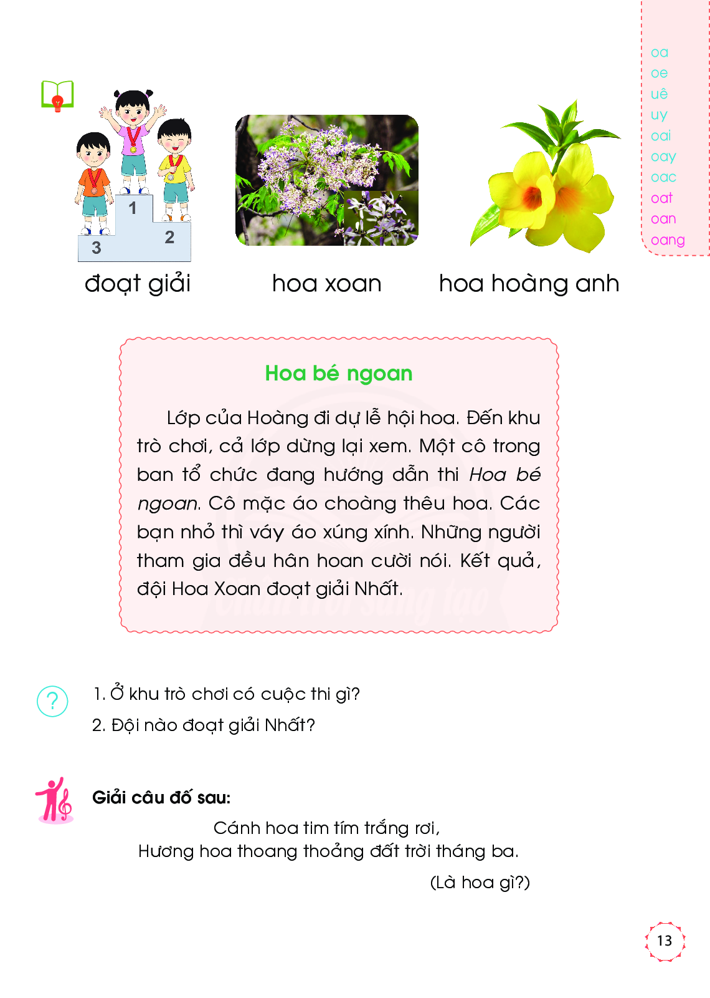
hoa xoan
đoạt giải
hoa hoàng anh

Slide 28

Hoa beù ngoan
Lớp của Hoàng đi dự lễ hội hoa. Đến khu trò chơi, cả lớp dừng lại xem. Một cô trong ban trong ban tổ chức đang hướng dẫn thi Hoa bé ngoan. Cô mặc áo choàng thêu hoa. Các bạn nhỏ thì váy áo xúng xính. Những người tham gia đều hân hoan cười nói. Kết quả, đội Hoa Xoan đoạt giải nhất.
1
2
3
4
5
6
7

Slide 29


Luyện đọc từ khó
bé ngoan
áo choàng
xúng xính
đoạt giải
Ở khu trò chơi có cuộc thi gì?
Cuộc thi Hoa bé ngoan.
Đội nào đoạt giải nhất?
Đội Hoa Xoan.

Slide 30
Hoa bé ngoan
Lớp của Hoàng đi dự lễ hội hoa. Đến khu trò chơi, cả lớp dừng lại xem. Một cô trong ban trong ban tổ chức đang hướng dẫn thi Hoa bé ngoan. Cô mặc áo choàng thêu hoa. Các bạn nhỏ thì váy áo xúng xính. Những người tham gia đều hân hoan cười nói. Kết quả, đội Hoa Xoan đoạt giải nhất.

Slide 31

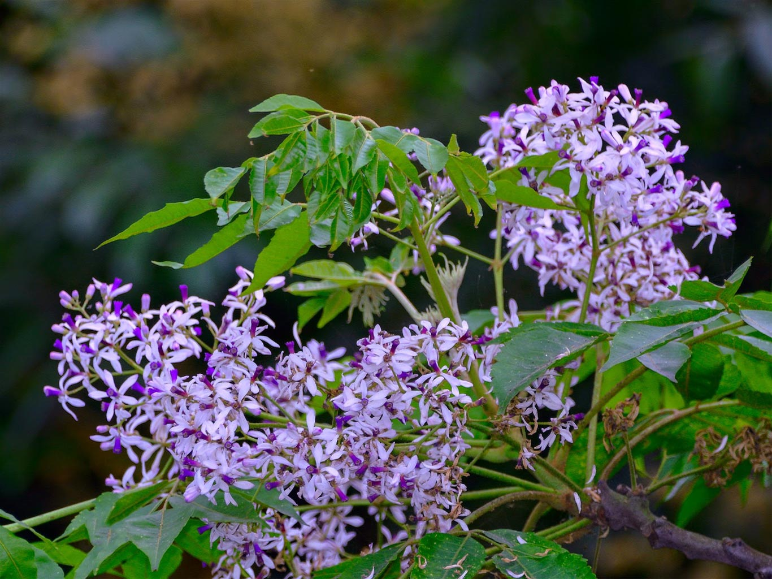
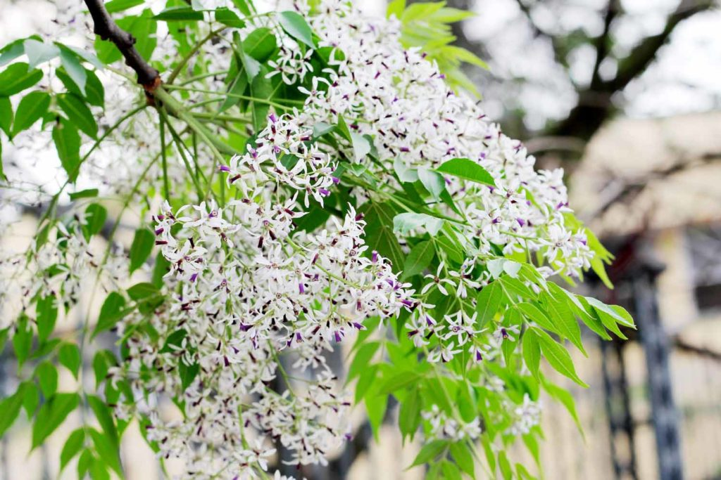
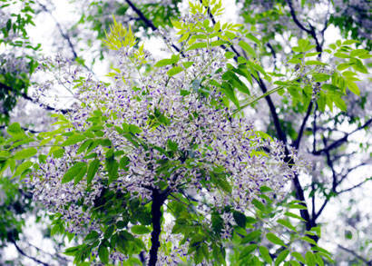
Hoa xoan

Slide 32
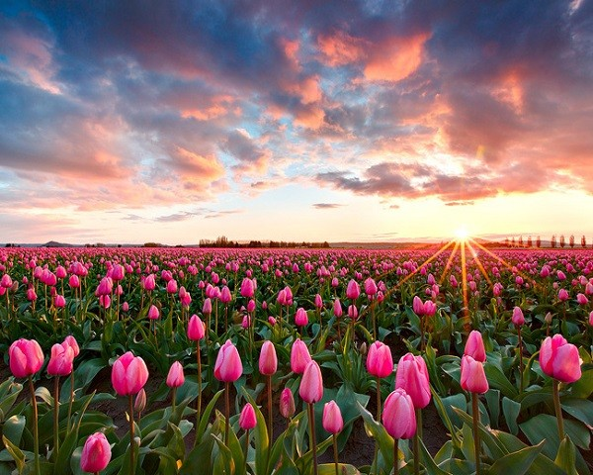
CỦNG CỐ

Slide 33








HỘP QUÀ BÍ MẬT

Slide 34
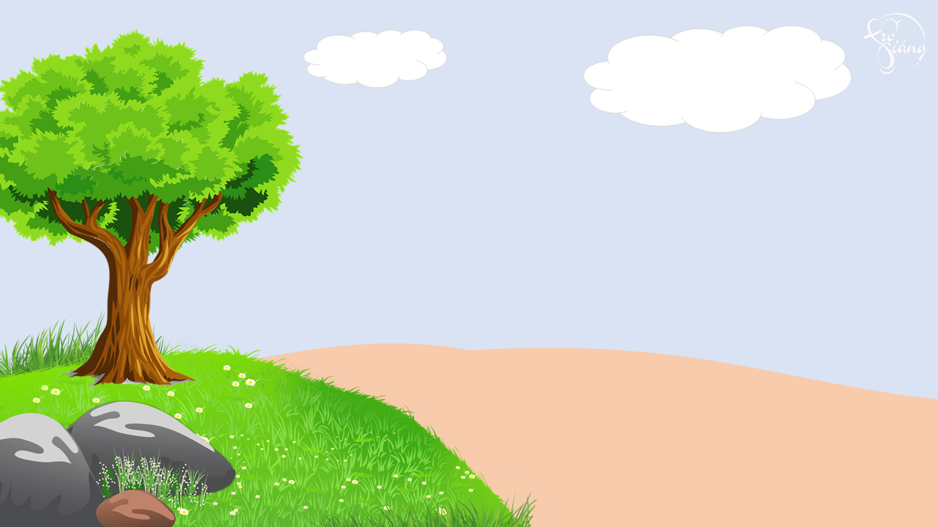









Điền vần thích hợp vào chỗ trống
Bé ng...........
oan
oang
GO HOME

Slide 35
Điền vần thích hợp vào chỗ trống
Áo ch......
oang
oan
GO HOME

Slide 36
Đội Hoa Xoan đoạt giải Nhất cuộc thi Hoa bé ngoan
GO HOME

